Slide 1
프로그래밍언어활용 과제
Java Report 12차
소프트웨어융합과_코딩전공
2301111_김진용

Slide 2
Report 1
Max() 메소드를 이용하여 두 숫자 중에서 큰 수를 구하는 프로그램을 작성하여라.

Slide 3
Report 1
문제 분석
입 · 출력
Input_data
- Scanner로 data 입력
Max(int num1, int num2)
- 더 큰 수 비교 계산
Main
- 출력

Slide 4
Report 1
문제 분석
계산 방법
Num1 < Num2 ? Num2 : Num1

Slide 5
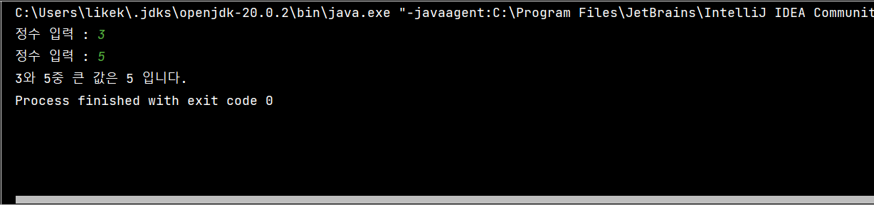
Report 1
import java.util.Scanner; public class week12_Report1 { private static int input_data() { Scanner keyboard = new Scanner(System.in); int data; System.out.print("정수 입력 : "); data = keyboard.nextInt(); return data; } private static int max(int num1, int num2) { return num1 < num2 ? num2 : num1; } public static void main(String[] args) { int num1 = input_data(), num2 = input_data(); System.out.printf("%d와 %d중 큰 값은 %d 입니다.", num1, num2, max(num1, num2)); } }

Slide 6
Report 1-1
Report1을 이용하여 4개의 숫자 중에서 가장 큰 수를 찾는 max4()를 정의하여라

Slide 7
Report 1-1
문제 분석
입 · 출력
Input_data
- Scanner로 data 입력
Max
- 더 큰 수 비교 계산
Max4
- data 1 ~ 4의 더 큰 수 비교 계산
Main
- 출력

Slide 8
Report 1-1
문제 분석
계산 방법
Num1 < Num2 ? Num2 : Num1
max(max(max(num1, num2), num3), num4)

Slide 9
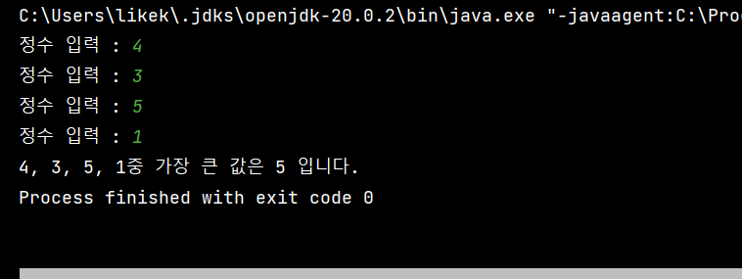
Report 1-1
import java.util.Scanner; public class week12_Report1_1 { private static int input_data() { Scanner keyboard = new Scanner(System.in); int data; System.out.print("정수 입력 : "); data = keyboard.nextInt(); return data; } private static int max(int num1, int num2) { return num1 < num2 ? num2 : num1; } private static int max4(int num1, int num2, int num3, int num4) { return max(max(max(num1,num2), num3), num4); } public static void main(String[] args) { int num1 = input_data(), num2 = input_data(), num3 = input_data(), num4 = input_data(); System.out.printf("%d, %d, %d, %d중 가장 큰 값은 %d 입니다.", num1, num2, num3, num4, max4(num1, num2, num3, num4)); } }

Slide 10
Report 2
입력 받은 년 수가 윤년인가 평년인가를 판단하는 프로그램을 학번이 짝수와
홀수로 나누어 작성하세요

Slide 11
Report 2
문제 분석
입 · 출력
Input_data
- Scanner로 data 입력
leapYear
- 윤년, 평년 계산
Main
- 출력

Slide 12
Report 2
문제 분석
계산 방법
(Data % 4 == 0) || (data % 100 != 0) || (data % 400 == 0) = 1
(Data % 4 != 0) || (data % 100 == 0) || (data % 400 != 0) = 0

Slide 13
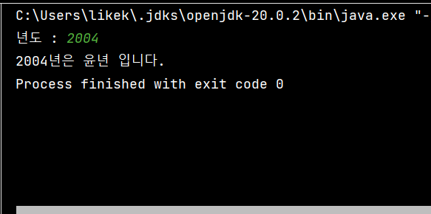
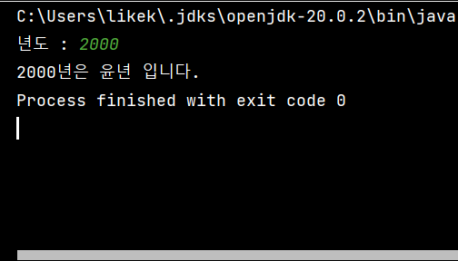
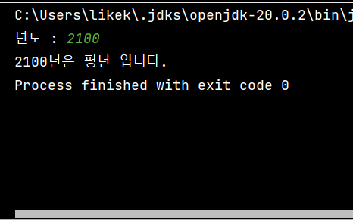
Report 2
import java.util.Scanner; public class week12_Report2 { // 홀수 private static double input_data() { Scanner keyboard = new Scanner(System.in); int year; System.out.print("년도 : "); year = keyboard.nextInt(); return year; } private static int leapYear(double data) { int result; if (data % 4 == 0) { if (data % 100 == 0) { if (data % 400 == 0) { result = 1; } else { result = 0; } } else { result = 1; } } else { result = 0; } return result; }
public static void main(String[] args) { double year = input_data(); int leapyear_result = leapYear(year); char Result = 0; Result = leapyear_result == 1 ? '윤' : '평'; System.out.printf("%.0f년은 %c년 입니다.", year, Result); } }

Slide 14
Report 3
16자리 이하의 금액을 입력하면 한글로 읽어주는 프로그램을 메소드를 사용하여
만들어보자.

Slide 15
Report 3
문제 분석
입 · 출력
Main
- 입력
- 출력
convertNumberToHangul
- 변환

Slide 16
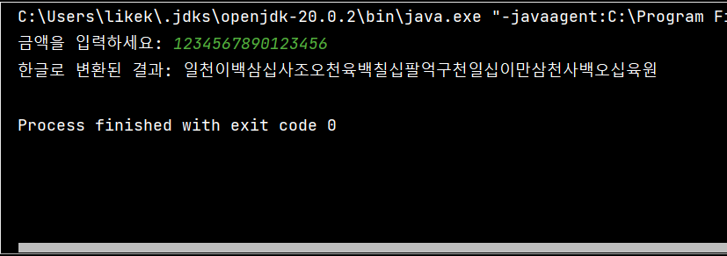
Report 3
import java.util.Scanner; public class week12_Report3 { public static String convertNumberToHangul(String number) { String[] han1 = {"", "일", "이", "삼", "사", "오", "육", "칠", "팔", "구"}; String[] han2 = {"", "십", "백", "천"}; String[] han3 = {"", "만", "억", "조", "경"}; StringBuilder result = new StringBuilder(); int len = number.length(); long nowInt = 0; boolean hasHan3 = false; for (int i = len; i > 0; i--) { nowInt = Integer.parseInt(number.substring(len - i, len - i + 1)); int han2Pick = (i - 1) % 4; if (nowInt > 0) { result.append(han1[(int) nowInt]).append(han2[han2Pick]); if (han2Pick > 0) { hasHan3 = false; } } if (!hasHan3 && han2Pick == 0) { result.append(han3[(i - 1) / 4]); hasHan3 = true; } }
return result.toString(); }
public static void main(String[] args) { Scanner scanner = new Scanner(System.in); // 사용자로부터 정수 입력 받기 System.out.print("금액을 입력하세요: "); long inputNumber = scanner.nextLong(); // 입력 받은 정수를 문자열로 변환하여 한글로 출력 String numberString = Long.toString(inputNumber); String hangulResult = convertNumberToHangul(numberString); System.out.println("한글로 변환된 결과: " + hangulResult + "원"); scanner.close(); } }

Slide 17
느낀 점
Report 3번 문제에 대해 어떻게 풀이를 진행해 가야 하는지, 기존에 비슷하거나 같은 계열의
문제를 풀어보지 못하여, 어렵다고 느껴졌다 그리고, 온라인에 업로드 되어 있는 메소드를
가지고 와서 문제에 대입을 하는 과정이 중요하다고 느껴졌다.

